Slide 1

ŚWIĘTO
KONSTYTUCJI 3 MAJA

Slide 2
Sytuacja polityczna w Polsce XVIII wieku
W XVIII wieku Polsce zagrażały trzy kraje: Austria, Rosja oraz Prusy. Każde z tych państw posiadało potężną armię, liczącą kilkaset tysięcy żołnierzy. Tymczasem Polska była państwem słabym, a w królewskim skarbcu brakowało pieniędzy.
Z osobistym poparciem cesarzowej Katarzyny II i przy wojskowej interwencji Rosji Stanisław August Poniatowski został wybrany na króla w 1764 roku. Próbował on wzmocnić Polskę na arenie międzynarodowej, co budziło sprzeciw Austrii, Prus i Rosji.

Slide 3
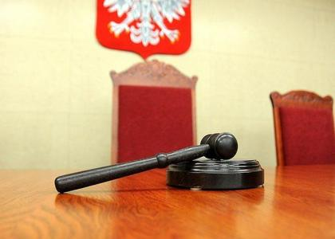
Liberum veto!
Liberum veto rozumiano powszechnie jako prawo zrywania obrad sejmu wskutek protestu jednego posła. Nie musiał on podawać jego powodów. Istnienie prawa dopuszczającego pojedyncze veto wymagało jednomyślności uchwał sejmowych, ponieważ protest w jednej sprawie unieważniał wszystkie postanowienia sejmu. Obowiązywało od 1652 r. do przyjęcia Konstytucji 3 Maja 1791 r.

Slide 4
Pierwszy rozbiór Polski
W 1772 roku Rosja, Prusy i Austria dokonały pierwszego rozbioru Polski, wcielając 1/3 terytorium Polski w granice swoich Państw.
Sytuacja Polaków ze względu na zaborców była bardzo niepewna. Ustanowienie nowego prawa miało wpłynąć na szybsze decydowanie o ważnych sprawach państwowych.

Slide 5
Ważny dzień dla naszego narodu!
3 maja 1791 roku został uchwalony w Polsce najważniejszy dokument - Konstytucja. Jest to akt prawny, który określa ustój państwa, a także wolność, prawa i obowiązki obywateli.
Polska jako pierwsza w Europie i jako druga na świecie wprowadziła konstytucję.

Slide 6
Jakie zmiany nastąpiły po uchwaleniu konstytucji?
Konstytucja zniosła liberum veto i wolną elekcję natomiast wprowadziła trójpodział władzy.
Liberum veto pozwalało każdemu posłowi na zerwanie obrad w dowolnym momencie i unieważnienie podjętych na nich decyzji.
Wolna elekcja to wybór monarchy bez zasad dziedziczenia tronu.
Trójpodział władzy na ustawodawczą, wykonawczą i sądowniczą.

Slide 7

Jakie to miało znaczenie dla Polski?
Zmiany wprowadzone w Konstytucji 3 maja miały ułatwić podejmowanie decyzji w państwie. Powstanie tego dokumentu wpływało na uporządkowanie prawa i utrudnienie Rosji, Austrii i Prusom dalszej ingerencji.

Slide 8
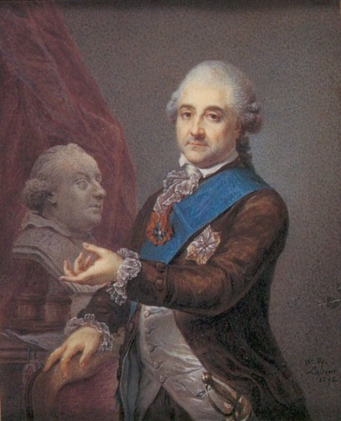
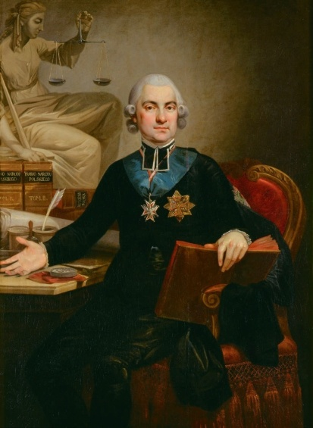
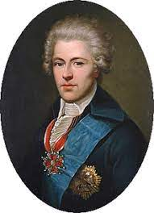
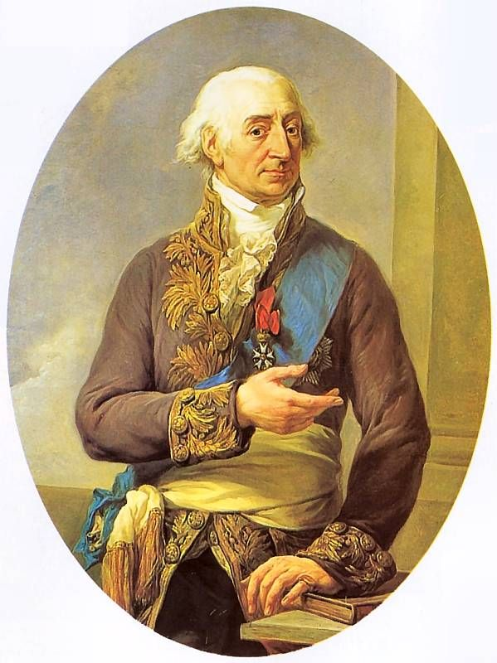
Prekursorzy Konstytucji
Głównymi autorami Konstytucji 3 maja byli: król Stanisław August Poniatowski, Hugo Kołłątaj, Ignacy Potocki i Stanisław Małachowski.

Slide 9

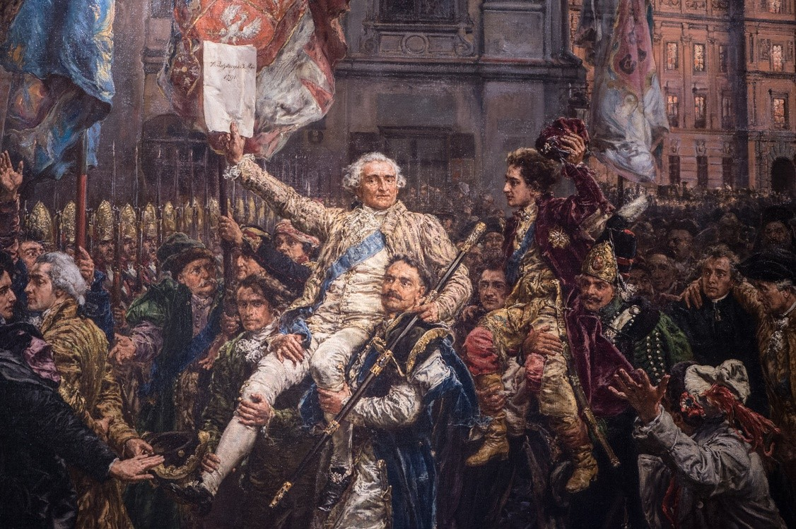
Wprowadzony dokument gwarantował każdemu mieszkańcowi Polski wiele wolności – jak wolność słowa i wiary.

Slide 10
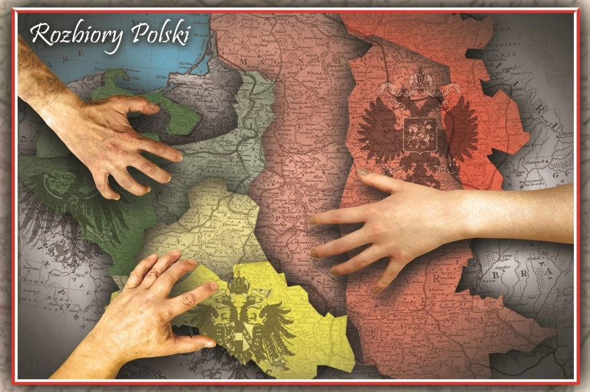
Konstytucja w praktyce przestała istnieć po kilkunastu miesiącach od jej wprowadzenia…
Za panowania Stanisława Augusta Poniatowskiego doszło do trzech rozbiorów ziem Polski. Miały one miejsce w latach 1772, 1793 oraz 1795. W ten sposób w 1795 roku nasz kraj zniknął z mapy Europy na ponad 100 lat.

Slide 11
Wprowadzenie Konstytucji 3 maja było dowodem na to, że Polacy w trudnych sytuacjach, potrafią się bardzo szybko jednoczyć. Między innymi to było powodem do wprowadzenia tego święta.
Święto zostało przywrócone po odzyskaniu niepodległości w 1918 roku. Jednak oficjalne obchody nie odbywały się w okresie komunizmu w latach 1946-1989. Od 1990 roku wprowadzono w Polsce oficjalne uroczystości Państwowe.

Slide 12
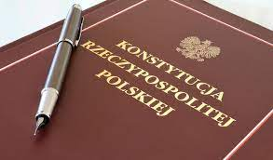
Konstytucja Rzeczypospolitej Polskiej
W Polsce aktualnie obowiązuje
Konstytucja Rzeczypospolitej Polskiej z dnia 2 kwietnia 1997 roku.
Najwyższy akt prawny składa się z preambuły i 13 rozdziałów obejmujących 243 artykuły.

Slide 13


„Polska” – Ryszard Przymus
Polska - to taka kraina,
która się w sercu zaczyna.
Potem jest w myślach blisko,
w pięknej ziemi nad Wisłą.
Jej ścieżkami chodzimy,
budujemy, bronimy.
Polska – Ojczyzna...
Kraina, która się w sercu zaczyna.

